Slide 1
先進計算機構成論 12
東京大学大学院 情報理工学系研究科 創造情報学専攻
塩谷 亮太
shioya@ci.i.u-tokyo.ac.jp

Slide 2
質問とか感想
GPUを使う際に制御部の機能を小さくするというのが、現実にどのように問題になるのかがあまりわかりませんでした。メモリ上でどこにどのオブジェクトがあるかを気にして明示的に示さないといけない、という感じでしょうか?

Slide 3
質問とか感想
GPUはCPUより機能が少ない（投機的実行とか）ので，一般的にはCPUよりはGPUのほうが脆弱性は少ないと言えるのでしょうか？

Slide 4
質問とか感想
SIMTのbranch divergenceがいまいちよくわからなかったです。
CUDAとGPUの関係性がいまいちよく分かっていません

Slide 5
質問とか感想
少し授業と話が逸れてしまうかもしれませんが、深層学習などを使用する際のGPU設定はなぜあんなにも面倒で難しいのでしょうか。現在設定をしているのですが、とてもストレスに感じます。

Slide 6
質問とか感想
GPUのプログラミングでは、OpenACCやCUDAがありますが、性能面での違いがあるのでしょうか。

Slide 7
質問とか感想
kでスレッド化するのはよくて、jならいい理由は分かっておいたほうがいいでしょうか
j や i でマルチスレッド実行をしないと，異なるスレッドが同じ場所に書くのでマズイ
左辺の a[j][i] += は，レジスタに読んでから更新したあとメモリに書きもどすので，複数のスレッドが同時に同じ値を読んで更新してしまうことがありえる
func(thread_id) {
k = thread_id;
for (j = 0; j < 1024; j++) for (i = 0; i < 1024; i++) a[j][i] += b[j][k] * c[k][i];
}

Slide 8
質問とか感想
アーキテクチャを勉強するにあたっておすすめの参考書はありますか？

Slide 9
質問とか感想
「フリンの分類」を見ていて感じたのですが、MIMDにおいて、PCと演算器がクロスで配線（多対多）されているようなものはないのでしょうか？ 空いている複数の演算器に対して同時に命令を発行することもあれば、手が空いているときは演算器を開けておく、等のやり方が考えられます。
そのような構造のコンピュータは実際ある
が，フリンの分類はあくまで「命令の流れ」「データの流れ」が単数か複数かに基づく分類なので，ちょっと違う

Slide 10
質問とか感想
基本的な質問になってしまうのですが、GPUにおいて並列化できる最大数というのはどれくらいのものなのでしょうか。そしてその限界はどういった原因によるものなのでしょうか。

Slide 11
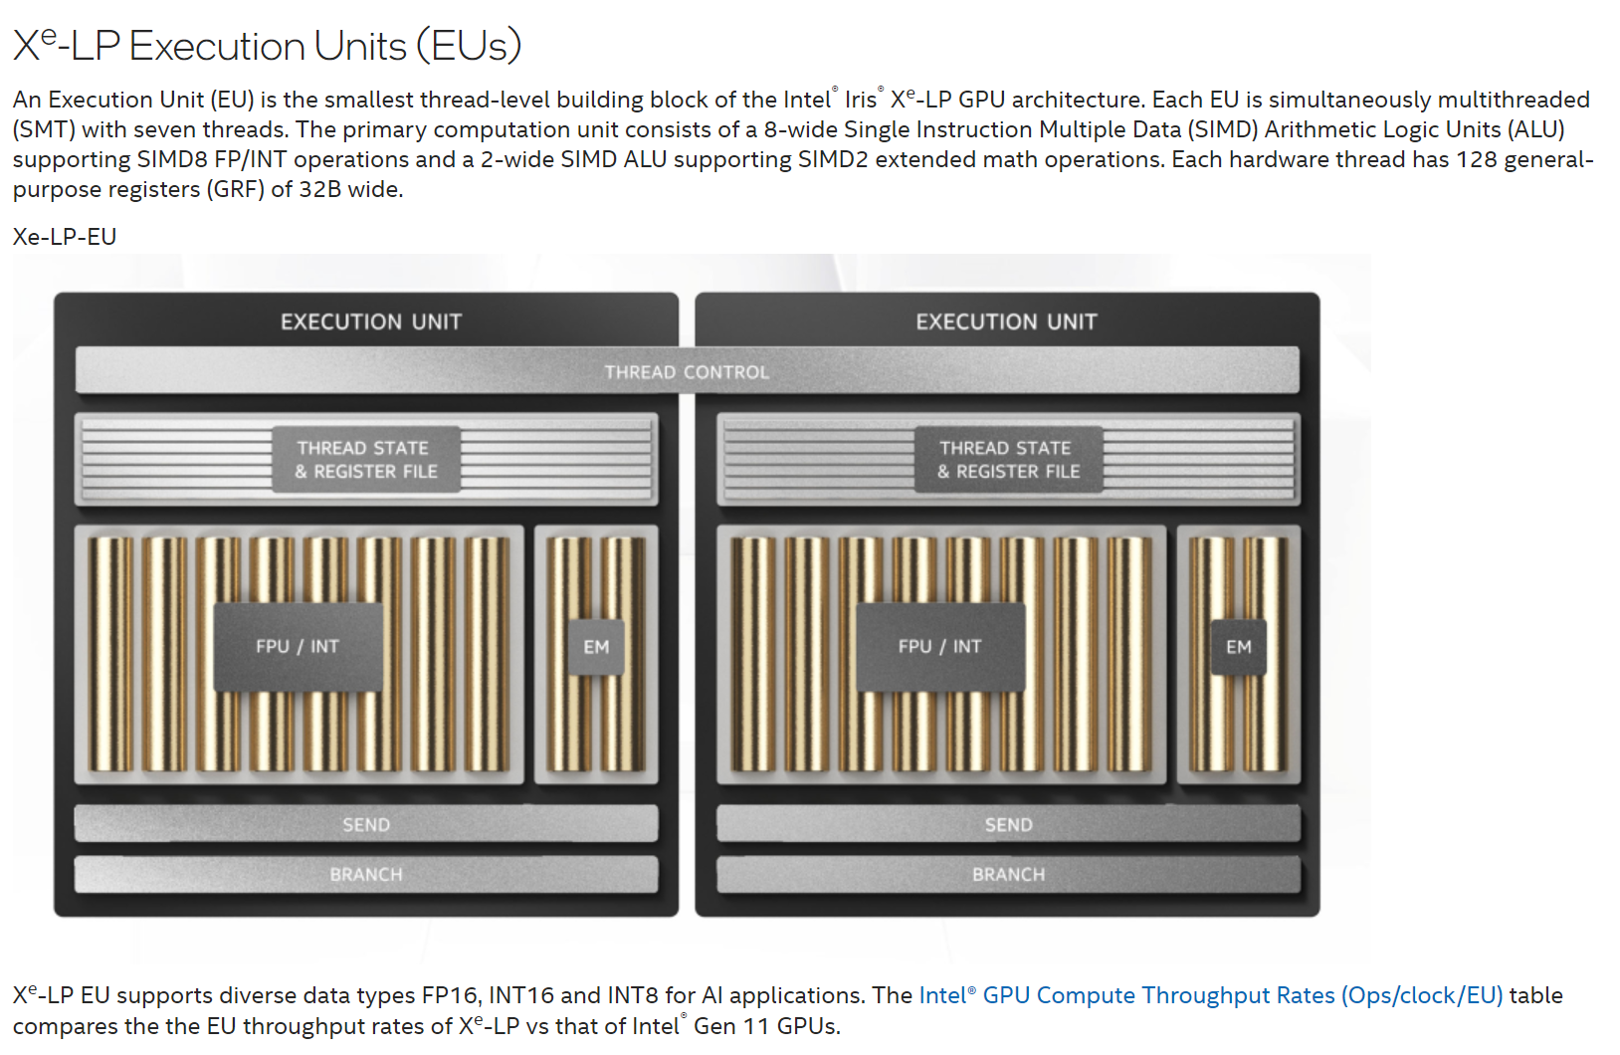
質問とか感想
講義の中にIntelのGPUも出てきたが、それはIntelのCPUの中にある統合GPUを指しているのですか？最近IntelはArcというブランド名でグラボ市場に参入したからちょっと混乱しますね。どちらにせよSIMD方式は同じかもしれないです。
https://www.intel.com/content/www/us/en/develop/documentation/oneapi-gpu-optimization-guide/top/xe-arch.html

Slide 12
質問とか感想
余談なんですが、IntelがNvidiaとAMDが独占してきたグラボ市場を虎視眈々する理由としては、講義の最初に言及した仮想通貨によるグラボ価格の高騰という背景があります。仮想通貨は人類社会を大きく変貌するポテンシャルを持っていますが、世界各国による法規制もかなり強くなってきているので未来がどうなるかわからないですね。
インテル，仮想通貨とか機械学習が流行るずっと前から地道にやってたので，どうでしょうね

Slide 13
質問とか感想
今まで習っていたout-of-order発行/完了などの仕組みが、シングルスレッド用のプログラムを高速化するための仕組みだということが初めて理解できました。

Slide 14
質問とか感想
CPUが「シングルスレッド・SISD・スーパースカラ」に対応していて、GPUが「マルチスレッド・SIMD・in-order」に対応しているという認識で合っていますでしょうか。
基本はそうなんだけど，厳密にはもうちょっと混じっている

Slide 15
質問とか感想
最近はAIアクセラレータが多数登場してGPUでの機械学習はオワコンだという意見を散見するのですが、どちらも結局行列積演算の並列性を抽出して高速化していて、組み合わせ回路的に計算できるところをできるだけ出来るだけ回路化しているのがAIアクセラレータだと思っています。
でも、機械学習を行う際には結局行列積以外の種々の処理を行わなければならないため、それらにも対応するようなAIアクセラレータを作ろうと思ったら、結局は今のTensor Core付きGPUのようなものができあがってしまうと思うのですがどうなのでしょうか？

Slide 16
質問とか感想
GPUは単純な演算を早く実行してくれているんだなあという認識でしたが、単純というのは同じ命令を複数のデータに対して実行することだったんだと理解できました。
余談ですが機械学習のライブラリではGPUを用いる場合の関数なども多数用意されています。それらの関数は速度の観点から最適な実装となっているのか気になりました。頻繁に使われる関数などは最適な実装であって欲しいですが、提供している側はどれほど本気を出して実装しているのでしょうか。

Slide 17
質問とか感想
GPUのスレッド数はどのくらいなのでしょうか

Slide 18
質問とか感想
後半の「マルチスレッドによる解決」の部分が良くわからなかったのですが，例えば1024個のスレッドを4つの演算器があるSIMDデバイスで実行する際に，256回ずつ同じ命令をフェッチしていくというのは，常に行われていることではないのでしょうか？それとも分岐命令とそれ以外でフェッチの順番に違いが生まれるのでしょうか？
「マルチスレッドをSIMDにマップする」の部分がよくわかりませんでした。p71の図はスレッド1, 2, 3のスカラ命令「a=a+1」が順に流れていると思っているのですが、これだと演算器にどうマップしているのかわかりませんでした。

Slide 19
マルチスレッドによる解決
レジスタ・ファイル
演算器
演算器
レジスタに書かれるまで
他のスレッド流すで
演算器
∧∧
(,,ﾟДﾟ)
（つ つ
∧＿∧
( ´∀｀)
（つ つ
∧∧.
(*ﾟーﾟ)（つ つ
∧＿∧
( ´・ω・)（つ つ
a=a+1
b=a-1
c=a+2
e=…
…
a++
a++
a=a+1
a=a+1
a=a+1
レジスタ・ファイルに値が書き込まれるまで，他のスレッドを流す
複数のスレッドの a が同時に存在するので，レジスタは大きくなる

Slide 20
質問とか感想
NVIDIAしかSIMTを採用していないのは特許で独占しているからでしょうか?それとも後追いでは競争が難しいからでしょうか?

Slide 21
前回の内容
命令パイプラインの詳細
ハザードとその解決方法

Slide 22
今日の内容
キャッシュ

Slide 23
キャッシュとは？
「キャッシュ」って，ブラウザのあれ？
ちょっと違うけど，原理は同じもの

Slide 24
原理は同じ
ブラウザのキャッシュ
WEB サーバーからページを取ってくるのは遅い
1回見たページを PC やスマホの「キャッシュ」に置いておく
2回目からは表示が速い
メモリのキャッシュ
メイン・メモリからデータを取ってくるのは遅い
1回読んだデータを CPU の「キャッシュ」に置いておく
2回目からは読み込みが速い

Slide 25
性能へ大きく影響するし，影響範囲も広い
キャッシュが問題になることは非常に多い
ほとんどのプログラムで性能に大きな影響を与えている

Slide 26
例：行列積の実装と性能
三重ループとして実装できる
ループの順番は任意に入れ替え可能
単にループの順番を入れ替えるだけで処理時間が大きく変化する
外側から k j i の順 → 178秒
外側から k i j の順 → 20秒
外側から j i k の順 → 1100秒
この変化は，キャッシュを有効に働かせているかどうかに由来
計算量や全体としてのメモリ使用量は全く同じなのに
for (int k = 0; k < SIZE; k++)
for (int j = 0; j < SIZE; j++)
for (int i = 0; i < SIZE; i++)
a[k][j] += b[k][i] * c[i][j];

Slide 27
内容
メモリの容量と速度
キャッシュの基本的な考え方
キャッシュの構成方法
行列積での動作例

Slide 28
メモリの性質
容量（大きい or 小さい）
どのぐらい数のデータを覚えることができるか
速度（速い or 遅い）
どのぐらいの速さで読み書きできるか
容量と速度にはトレードオフがある
「大きくて速くいメモリ」は作ることができない

Slide 29
メモリの構造と性質
WL0
WL1
WL2
WL8000
WL8001
セル
０
1
1
1
1
…
スイッチ
BL
アドレス
０
１
２
8000
8001
…
構造：
Word line (WL)：読み出すセルの位置を指定する信号線
Bit line (BL)：セルの情報を読み出す信号線
セル：1ビットの情報を記憶する回路
これがたくさん並んでいる
スイッチ：WL が1 だった場合に接続されるスイッチ

Slide 30
メモリの読み出し
０
1
1
1
1
…
０
１
２
8000
8001
…
アドレス 1 のデータを右端で読み出す場合
読みたいセルに対応する WL をアサートする
スイッチが ON になり，BL と接続
信号が伝わり，読み出される

Slide 31
容量と速度
０
1
1
1
1
…
０
１
２
8000
8001
…
構造と性質
容量：セルの数
速度：左端のセルから右端に信号が伝わる時間
普通は一番遅いところにあわせて毎回待つ
トレードオフ
セルの数を増やすほど，BL は長くなる
= 読み出しにかかる時間が長くなる

Slide 32
実際にはアクセス時間は容量の平方根ぐらいに比例
CPU：32KB
1ns
メモリ：32GB
100ns
格子状に並んだセルの外周部の長さがアクセス時間を決めるから

Slide 33
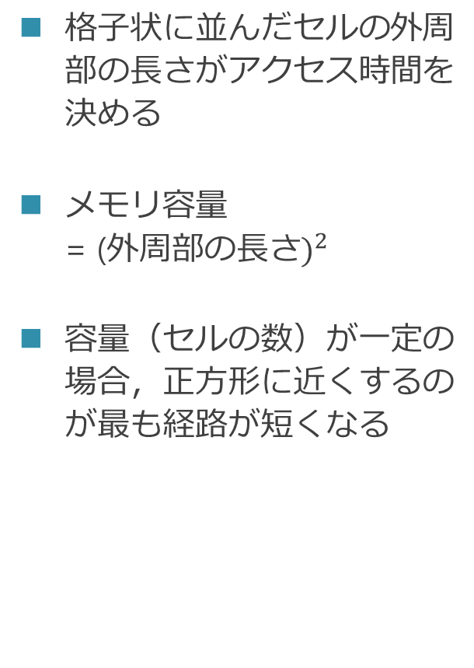
アクセス時間は容量の平方根ぐらいに比例
格子状に並んだセルの外周部の長さがアクセス時間を決める
メモリ容量 =${\text{ (}\text{外周部の長さ})}^{2}$
容量（セルの数）が一定の場合，正方形に近くするのが最も経路が短くなる
cell
WL
1
0
1
0
1
0
0
1
decoder
0
0
0
0
word lines
1
1
1
0
BL
column selector
data

Slide 34
速度
信号線の長さがなぜ問題に？
電気信号が伝わる速度はとても速いのでは？
計算してみる：
光の速度： 秒速 30万Km = 3×10^8 m
CPU の動作周波数： 3GHz = 3×10^9 Hz
1回の処理で光が進める長さ = (3×10^8) / (3×10^9) = 0.1m = 10cm
光の速度でも大して進めないぐらい，今のコンピュータは速い
回路中の電気信号の伝達は光よりもだいぶ遅い

Slide 35

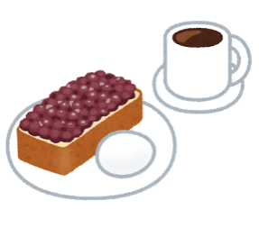

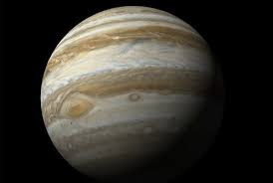
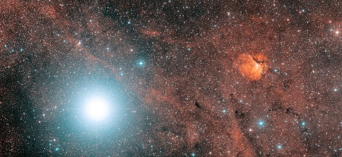


データをとってくるのに，どのぐらいかかるか？
CPU
1ns
マイ本棚： 1分（目的の本を探す）
メモリ
100ns
名古屋： 95分（新幹線）
ハードディスク
${10}^{6}$ns
木星： 2年 （ロケット）
光学ドライブ
テープ・ドライブ
${10}^{9}$ns
白鳥座デネブ： 2000年（光速）

Slide 36
メモリのまとめ
メモリ
情報を記憶し，アドレスで指定して読み書きする回路
速さと大きさにはトレードオフがある
「大きくて遅いメモリ」か「小さくて速いメモリ」しか作れない
実際には，セルをどのような方式で作るかでも大きく変わる
しかし，上記のトレードオフは常になりたつ

Slide 37
内容
メモリの容量と速度
キャッシュの基本的な考え方
基本的な原理と構造
容量の性能への影響
キャッシュのレイテンシと命令スケジューリング
キャッシュの構成方法
行列積での動作例

Slide 38
記憶階層
以下を階層的に組み合わせる
小さいけど速いメモリ：キャッシュ
大きいけど遅いメモリ：メイン・メモリ
CPU
CPU
短時間（値があれば）
長時間
キャッシュ
メイン・メモリ
メイン・メモリ

Slide 39
キャッシュの動作
ソフトの性質：
一度使用した値は，すぐにまた使う可能性が高い
ブラウザのキャッシュと同じ
一度利用した値を入れておくことで，2度目からは高速に
CPU
CPU
短時間（値があれば）
長時間
キャッシュ
メモリ
メモリ

Slide 40
時間局所性
「一度使用した値は，すぐにまた使う可能性が高い」という性質
なぜか？
人間は，「普通は」関連のある処理同士を近くに書く
プログラムの各行ごとに全く関係無い処理を混ぜたりは 「普通は」しない
関連する処理は，当然同じデータを使う可能性が高い
同じ入力データの使いまわし
前の行の結果を次の行の入力で使う
for ループなどはこれらの典型

Slide 41
実際には多層の構造になっている
中間の速さと大きさのキャッシュが 複数組み合わされている
PC に使われている CPU だと L1 ～ L3 まで あるのが一般的
L は Level の略で， 大きいほど（高次）CPU から遠い
L1
L2
L3 キャッシュ
メモリ

Slide 42
キャッシュの基本的な考え方のまとめ
記憶階層
小さいけど速いメモリ：キャッシュ
大きいけど遅いメモリ：メイン・メモリ
時間局所性
一度使用した値は，すぐにまた使う可能性が高い
実際には多層の構造になっている
中間の速さと大きさのキャッシュが複数組み合わされている

Slide 43
内容
メモリの容量と速度
キャッシュの基本的な考え方
基本的な原理と構造
容量の性能への影響
キャッシュのレイテンシと命令スケジューリング
キャッシュの構成方法
行列積での動作例

Slide 44
キャッシュへの性能への影響
下記のような二重ループを考える
SIZE がキャッシュの容量に収まっていれば， 内側ループ終了後に table の全データがキャッシュに乗る
次の内側の周回では全データがキャッシュに乗っているので速い！
for (int i = 0; i < NUM_TEST; i++) {
uint32_t p = 0;
for (int j = 0; j < SIZE; j++) {
p += table[j];
}
}
キャッシュ 32KB
1ns
メモリ
100ns

Slide 45
SIZE がキャッシュ容量を超えた時の振る舞い
SIZE = アクセス範囲， CAP = キャッシュ容量 とすると，１回のアクセスににかかる時間は
SIZE <= CAP： 定速（速い）
CAP < SIZE <= CAP×2： 徐々に遅くなる
CAP×2 < SIZE： 定速（遅い）

Slide 46
SIZE <= CAP：定速（速い）
データ量
CAP（キャッシュ容量）
SIZE（アクセス範囲）
ループ後のキャッシュ上のデータ
常にキャッシュに SIZE 分のデータ乗ってるので速い

Slide 47
CAP < SIZE <= CAP×2：徐々に遅くなる
データ量
CAP（キャッシュ容量）
SIZE = CAP × 1.5
左から順に（緑，紫，赤）アクセスすると…
ループ後のキャッシュ上のデータ
終了後には緑の分は上書きされて残らない
次回は紫の分のみヒットする

Slide 48
CAP×2 < SIZE： 定速（遅い）
データ量
CAP（キャッシュ容量）
SIZE = CAP × 1.5
左から順に（緑，紫）アクセスするとすると…
ループ後のキャッシュ上のデータ
終了後には緑の分は上書きされて残らない
全くヒットしなくなる

Slide 49
実際の測定データ
< 256KB×2
L3 (8MB?)
< 32KB×2
L1(32KB)
L２(256KB)
縦軸を基数10の対数軸，横軸を基数２の対数軸に
低次キャッシュの内容は必ず高次に含まれる仕様
（そうなるかはメーカーや世代に依存．含まれないこともある
256KB+32KB ではなく 256KB で変化しはじめる

Slide 50
プログラム最適化の上で，重要なポイント
データ量
CAP（キャッシュ容量）
SIZE（アクセス範囲）
ループ後のキャッシュ上のデータ
上記の状態を保つこと
ワーキング・セット：
処理のまとまりごとに，アクセスするデータの範囲（使用量）
ワーキング・セットがキャッシュ容量に収まることが重要

Slide 51
キャッシュ容量を意識した最適化
数十KB，数百KB，数MB あたりに典型的に壁があることを覚えておくとよい
L1 に収まっていれば，最高速が出せる
実際には色んなデータが同時にキャッシュを使うので，もう少し少なめを意識した方がよい

Slide 52
キャッシュ容量を意識した最適化２
現実には，具体的なキャッシュ容量をそこまで意識しないでもよい
アクセス範囲が小さくなるよう心がけるだけでも十分効果がある
範囲が容量を超えても，ただちに効果がなくなるわけではない
2倍ぐらいまでは効果が持続する
階層化されているので，どっかの階層にひっかかるようになるだけでも効果がある

Slide 53
最近はまた階層のトレンドが変わりつつある
複数のコアを意識してバランスが変わっている
新しい Intel Xeon だと L2 を大きく，L3 を小さく
各コアの L2 は 1MB ぐらいで， L3 が各コアから溢れたデータの受け皿に
core
core
core
core
core
core
core
core
L2
256KB
L2
256KB
L2
256KB
L2
256KB
L2
1MB
L2
1MB
L2
1MB
L2
1MB
L3 キャッシュ
8MB
L3 キャッシュ ４MB

Slide 54
より大容量のメモリを使う場合
実際にはさらに上に，メモリ容量の壁がある
物理メモリを超えた容量を使う場合，ハードディスクが使われる
この場合，メイン・メモリがハードディスクのキャッシュになる
ハード・ディスクはミリ秒単位でアクセスに時間がかかる
物理的に回っている円盤だから，読み出し時の位置合わせが大変
メイン・メモリは100ナノ秒程度なので，極めて遅い
1ミリ秒 = 10^6 ナノ秒

Slide 55
内容
メモリの容量と速度
キャッシュの基本的な考え方
基本的な原理と構造
容量の性能への影響
キャッシュのレイテンシと命令スケジューリング
キャッシュの構成方法

Slide 56
キャッシュのレイテンシと命令スケジューリング
キャッシュ階層ごとのレイテンシの例
L1: 4 サイクル
L2: 10 サイクル
L3: 30 サイクル
メイン・メモリ：300 サイクル
命令のスケジューリング能力と関係する

Slide 57
L1: ４サイクル
IF
ID
IS
MEM
MEM
MEM
MEM
WB
IF
ID
IS
EX
WB
IF
ID
IS
EX
WB
IF
ID
IS
EX
WB
IF
ID
IS
EX
WB
3 サイクル間は依存しない命令を実行する必要がある
L1 レイテンシが4サイクル =
MEM ステージが４段にパイプライン化
後続の３サイクルは，ロードに依存する命令は実行できない
スカラプロセッサなら，なにか依存関係にない３命令があれば時間が潰せる
静的スケジューリングでも対応できるぐらい
無依存な命令をロードの後ろに３命令いれておけばよい

Slide 58
L1: ４サイクル
IF
ID
IS
MEM
MEM
MEM
MEM
WB
スーパスカラでは，パイプラインを全く止めずに最大幅分実行させるのは辛くなってくる
これ以上は L1 のレイテンシは伸ばせない
IF
ID
IS
EX
WB
IF
ID
IS
EX
WB
IF
ID
IS
EX
WB
IF
ID
IS
EX
WB
IF
ID
IS
EX
WB
IF
ID
IS
EX
WB
IF
ID
IS
EX
WB
IF
ID
IS
EX
WB
IF
ID
IS
EX
WB
IF
ID
IS
EX
WB
IF
ID
IS
EX
WB

Slide 59
L2: 10サイクル
10サイクル
10サイクル × フェッチ幅 6 命令 = 60命令
L2 ぐらいになると，60 命令ぐらい並列に実行できないといけない

Slide 60
Out-of-order スーパスカラ・プロセッサ との関係
∧w∧
ミﾟДﾟ彡
（つ つ
∧＿∧
（ ・∀・）（つ つ
∧∧
(,,ﾟДﾟ)
（つ つ
∧＿∧
( ´∀｀)
（つ つ
発行キュー
ROB
フロントエンド
バックエンド
動作
フロントエンドからは毎サイクル 6 命令ぐらいが発行キューに挿入
L2 アクセスの 10 サイクル間に 60 命令が挿入される
実際には発行キューからは「L2 アクセスする命令に無依存で発行できた命令は」消えていく
しかし依存があるものはどんどん溜まっていく

Slide 61
Out-of-order スーパスカラ・プロセッサ
∧w∧
ミﾟДﾟ彡
（つ つ
∧＿∧
（ ・∀・）（つ つ
∧∧
(,,ﾟДﾟ)
（つ つ
∧＿∧
( ´∀｀)
（つ つ
発行キュー
ROB
フロントエンド
バックエンド
リオーダバッファ（ROB）はプログラム順にしか出ていけない
最低でもフロントエンドの幅 × L2 レイテンシ ぐらいはないと ROB にエントリが確保できずフロントエンドが止まってしまう
（ROB のエントリはフロントエンドで確保する）

Slide 62
ROB の状況
10サイクル
一番上の命令がコミットするまで， この部分は ROB にたまり続ける
メモリ・アクセスのレイテンシ × フェッチ幅 分は ROB のエントリが必要

Slide 63
メイン・メモリ・アクセス：300 サイクル
300 サイクル
ROB サイズ
300 サイクル
基本的に ROB のサイズ一杯まで後続の命令が取り込まれる
フロントエンドはその状態で停止
バックエンドも無依存な命令を実行しつくした後停止
メイン・メモリ・アクセスのたびにひし形の構造が現れる
メモリ・アクセスがコミットされ ROB が解放されるとフェッチが再開

Slide 64
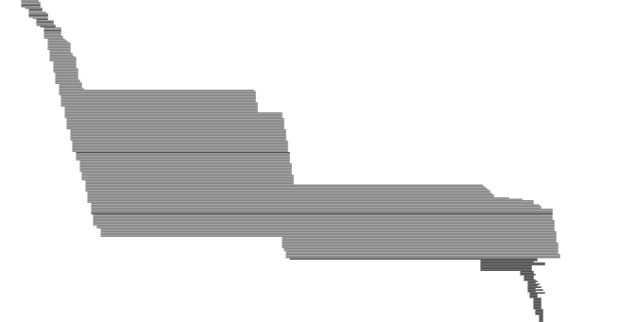
実際のプログラム実行の様子 SPEC CPU 2006 ベンチマークの mcf より
下記の場合，ミス同士が直列に依存していたため， ひし形が合成されたような形になっている
miss latency
cache miss
miss latency
cache miss
Notes:
The next example is a cache miss.
A cache miss is typically shown as a diamond-like shape,
when the image is zoomed out as follows.
This horizontal line represents a cache miss latency.

Slide 65
メモリ・レベル並列性 （Memory Level Parallelism）
ROB サイズ小
ROB サイズ小
ROB サイズ大
ROB が大きいと，お互いに無依存な複数のメモリ・アクセスをオーバーラップして実行できるようになる

Slide 66
キャッシュのレイテンシと命令スケジューリング
発行キューや ROB のサイズとキャッシュのレイテンシは関連している
バランスするように各部のパラメータが決定されている
各レベルのキャッシュのレイテンシ，フェッチ幅，発行幅，発行キューのサイズ，ROB のサイズ
メモリ・レベル並列性
メイン・メモリ・アクセスが並列して打てると性能向上が非常に大きい
ROB を非常に大きくとこの効果が得やすくなる
単純に計算が並列にできる意味での命令レベル並列性とはまた別の効果

Slide 67
内容
メモリの容量と速度
キャッシュの基本的な考え方
キャッシュの構成方法
行列積での動作例

Slide 68
キャッシュの詳細
方式：
基本的な構造（フルアソシアティブ方式）
ダイレクトマップ方式
セット・アソシアティブ方式
ライン単位での管理
アドレスとキャッシュ構造の具体的な対応関係

Slide 69
キャッシュの基本的な構造
アドレス
データ
タグ
データ
0000
84
0002
12
0001
ff
8001
55
0002
12
容量が２エントリのキャッシュ
…
…
キャッシュのエントリの内容
タグ： コピーしてきたデータが，メモリの どこのアドレスにあったかを表す
データ：その内容
コピー時に元のアドレスと一緒に格納する
上記の例： 0002 にあった 12 と，8000 にあった 33 を保持
8000
33
8001
55
メモリ

Slide 70
読み出し時の動作
アドレス
データ
タグ
データ
0000
84
0002
12
0001
ff
8001
55
0002
12
容量２のキャッシュ
…
…
まず全てのタグを読み出す（この場合２つ）
アドレスと一致するタグがあるかをチェック
ヒット：もしあれば，そこのデータを読む
ミス： なければ，メモリにアクセス
たとえば CPU がアドレス 8001 を読むと， タグに 8001 があるのでヒット
8000
33
8001
55
メモリ

Slide 71
フルアソシアティブ方式とその問題
タグ
データ
タグ
データ
0002
12
0002
12
8000
33
8000
33
0102
00
容量２のキャッシュ ２つのタグをチェック
5511
78
容量4のキャッシュ
４つのタグをチェック
先ほどの方式をフルアソシアティブ方式と呼ぶ
全てのタグをチェックする方式
問題：
格納データ数を増やすと，比例して比較するタグ数が増える
比較のための回路は複雑で遅いし，電気もバカ食いする

Slide 72
ダイレクトマップ方式
タグ
データ
０
8000
12
1
1001
33
2
0102
00
3
5503
78
「アドレス mod サイズ」の番号のエントリにアクセス （mod は剰余，数字は16進数表記）
アドレス 8000：8000 mod 4 = 0 番にアクセス
アドレス 5513：5513 mod 4 = 3 番にアクセス
フルアソシアティブとの違い：
利点：チェックするタグは常に１つですむ
問題：アドレス下位がかぶると（競合とよぶ），上書きされる
8000, 7000, 0100 のアクセスがあると，０番しか使えない

Slide 73
セットアソシアティブ方式
タグ
データ
タグ
データ
０
8000
12
0100
53
セット
1
1001
33
7701
44
2
0102
00
5102
22
3
5513
78
0503
87
「アドレス mod サイズ」のセットにアクセス
上の例の場合，１つのセット内に２つの タグ+データ がある
連想度：
セットの中にいくつ要素を入れるかのこと
上記の場合連想度は２（2-way とも呼ぶ）
利点：競合するデータを複数持てる
キャッシュに必要なデータが在る率（ヒット率）が上がる

Slide 74
セットアソシアティブ方式の動作
タグ
データ
タグ
データ
０
8000
12
0100
53
1
1001
33
7701
44
2
0102
00
5102
22
3
5513
78
0503
87
アドレス 0100 にアクセスがあった場合：
「0100 mod 4=0」よりセット０のタグを全て読んで，これと比較
右側のタグ 0100 がヒットしたので，ここを読み出す
どこにもヒットしなかった場合
メモリからデータを取ってきて，キャッシュに書き込む
同一セット内で最も長時間アクセスされてないものに書き込むことが一般的

Slide 75
容量一定（=４）にして連想度を変えた場合
連想度１
（=ダイレクトマップ)
連想度2
０
8000
12
０
8000
12
0100
53
1
1001
33
1
1001
33
7701
44
2
0102
00
3
5513
78
連想度4
（=フルアソシアティブ)
０
8000
12
0100
53
7000
12
0500
53
容量 = 連想度 × セット数
各方式との関係
ダイレクトマップ： 連想度１のとき
フルアソシアティブ：連想度=容量のとき

Slide 76
競合と複雑さのトレードオフ
連想度１
（=ダイレクトマップ)
連想度2
０
8000
12
０
8000
12
0100
53
1
1001
33
1
1001
33
7701
44
2
0102
00
3
5513
78
連想度4
（=フルアソシアティブ)
０
8000
12
0100
53
7000
12
0500
53
容量一定の場合のトレードオフ
連想度大：競合の影響が小さいが，回路が複雑
連想度小：競合の影響が大きいが，回路が簡単
現実的には，連想度 2 から 32 ぐらいまでが良く使われる

Slide 77
各方式のまとめ
キャッシュ
小容量で高速
メモリの一部をアドレス（タグ）と共にコピー
方式
ダイレクトマップ
セットアソシアティブ
フルアソシアティブ
性質
連想度によって分類可能
ヒット率と複雑さにトレードオフ

Slide 78
キャッシュの詳細
方式：
基本的な構造
ダイレクトマップ方式
セット・アソシアティブ方式
ライン単位での管理
アドレスとキャッシュ構造の対応

Slide 79
ライン
キャッシュ上のデータはラインと呼ばれる単位で管理される
ライン：複数バイトからなる塊
実際には 16 から 128バイトぐらい
理由：
容量の効率をあげるため
空間局所性を利用するため

Slide 80
容量の効率
タグ
(32bit=4バイト)
データ
（1バイト）
f3568000
12
タグが大きくて無駄
これまでの説明では，アドレスごとに1バイトのデータを仮定
一方，アドレスは 32 から 64 ビット
このままではデータよりもタグを覚えているようなもの

Slide 81
容量効率の向上
ライン
タグが指すアドレスから始まるデータのまとまりのこと
キャッシュの各エントリでは，このライン単位でデータを持つ
利点：ラインサイズが増えると，データが占める割合が増える
１バイト： 1×4=４バイト
１６バイト： 16 バイト
（双方，タグとデータ合計で20バイト）
タグ
(32bit=4バイト)
データ
（1バイト）
f3568000
12
タグ
(32bit=4バイト)
ライン（16バイト）
f3568000
12 59 46 16 54 64 48 47 45 84 85 48 54 fe 55 84

Slide 82
空間局所性
２種類の局所性
時間局所性：
「一度使ったデータは，すぐにまた使われる」
空間局所性：
「あるデータが使われると，その近くにあるデータも使われる」
たとえば，
以下では i 番目がアクセスされると i+1 にもアクセスされる
for(i = 0;i < SIZE; i++)
v += buf[i]
ある構造体内の要素にアクセスがあると，その構造体の別の要素にもアクセスがある

Slide 83
ライン単位の管理と空間局所性
データはライン単位でやりとりされる
あるデータがアクセスされると，周囲のデータも一緒にキャッシュに格納される
たとえば，ラインが 16 バイトだった場合
各要素は1バイトで16要素の配列 buf[16] を考える
buf[0] のアクセス時に，buf[1] ~ buf[15] までをまとめて読む
まとめてメモリから取ってきてキャッシュにおく
buf[1] から buf[15] アクセス時は，キャッシュにヒット

Slide 84
キャッシュの詳細
方式：
基本的な構造
ダイレクトマップ方式
セット・アソシアティブ方式
ライン単位での管理
アドレスとキャッシュ構造の対応

Slide 85
キャッシュ内のデータの配置
以下に要素に関連して変化
連想度
容量
ラインのサイズ
プログラムの高速化のためには，以下を知る必要がある
アドレスとキャッシュ内のラインの位置の対応
結果，どのようにアクセスするとキャッシュにヒットするのか
さらに後半ではいくつかの実例をつかって説明

Slide 86
セットアソシアティブ・キャッシュの例
タグ
ライン
タグ
ライン
０
1
2
3
構成
連想度： ２
セット数： ４
ラインサイズ：16バイト
総記憶容量
連想度 2 × セット数 4 × ライン 16 バイト = 96 バイト

Slide 87
アドレスとラインの対応
アドレス
タグ
ライン
タグ
ライン
０
3210
1
2
アドレスの
最下位4ビット
3
アドレスは1バイト単位でメモリの位置を表すものとする
最下位ビット 0 ～3 （計４ビット）
最下位部分がライン内の位置に対応
空間局所性を利用するため
4ビットなのは，ラインサイズが16バイトだから
2 ^ 4 = 16
（ラインサイズは必ず２の累乗になる

Slide 88
アドレスとセットの対応
アドレス
タグ
ライン
タグ
ライン
０
54
3210
1
2
ここの2ビット
3
ライン部分の上位にあるビット 4 ～5 （計2ビット）
この部分を使って，どのセットにアクセスするか決める
２ビットなのは，セット数が４だから
2 ^ 2 = 4
セット数も必ず２の累乗になる
アドレスのこの部分はなるべくばらけた方がよい
同じセットにアクセスがいかず，競合がおきにくくなる

Slide 89
アドレスとタグの対応
アドレス
タグ
ライン
タグ
ライン
０
6
54
3210
1
上位の残りすべて
2
3
残りの上位のビットがタグとなる
タグにはセット（赤）やライン（緑）の部分は入れないでよい
あるセットにアクセスするアドレスは，赤部分は常に一定だから
セット 1 にアクセスする場合，赤部分は絶対 01
緑部分はラインの中の位置を表すので，関係ない

Slide 90
アクセス時の動作の例
アドレス
タグ
ライン
タグ
ライン
０
6
54
3210
1
0x200
0x101
上位の残りすべて
2
3
拡大
f e d c b a 9 8 7 6 5 4 3 2 1 0
アドレス0x8014 (1000 0000 0001 0010) へのアクセスがあった場合
ライン内位置： 2 (0010)
セット位置： 1 (01)
タグ： 0x200 (1000 0000 00)
セット1の左側のエントリにタグ 0x200 があるのでヒット
ライン内の2バイト目にアクセス

Slide 91
キャッシュの詳細のまとめ
基本的な構造と各方式について
セット・アソシアティブ方式
ライン単位での管理
アドレスとキャッシュ構造の具体的な対応関係

Slide 92
内容
メモリの容量と速度
キャッシュの基本的な考え方
キャッシュの構成方法
行列積での動作例

Slide 93
キャッシュによる性能変化の例：密行列積
密行列積
ディープ・ラーニングも，実際の計算はひたすら行列積をやってる事が多い
google の TPU は行列積超特化計算機ともいえる
行列積はものすごい時間がかかる
行列のサイズの三乗に比例して演算が必要
なんも考えないとキャッシュにもうまく乗らない

Slide 94
目次
背景：
行列の二次元配列による表現
二次元配列のメモリ配置
行列同士の乗算

Slide 95
行列の２次元配列による表現
A[0][0],
A[0][1]
uint32_t A[2][2];
A[1][0],
A[1][1]
A[y][x] の場合：
1次元目（x）：何列目か
x が増えると参照位置が右に移動
2次元目（y）：何行目か
y が増えると参照位置が下に移動

Slide 96
2次元配列のメモリ上の配置
アドレス（uint32_t は 32bit=4バイトなので，4飛ばしになる）
0
A[0][0]
uint32_t A[32][32];
4
A[0][1]
8
A[0][2]
実際のメモリは1次元の構造
ずっと連続して箱が並んでる
低次元（添え字の右側）が連続するように展開されて配置される
…
124
A[0][31]
128
A[1][0]
132
A[1][1]
…
254
A[1][31]
256
A[2][0]
…

Slide 97
キャッシュ上の配置 （ラインサイズ64バイトの場合）
アドレス
0
A[0][0]
uint32_t A[32][32];
4
A[0][1]
8
A[0][2]
キャッシュ
タグ
ライン
…
0
A[0][0], A[0][1], ... A[0][15]
124
A[0][31]
64
A[0][16], A[0][17],... A[0][31]
128
A[1][0]
128
A[1][0], A[1][1], ... A[1][15]
132
A[1][1]
160
A[1][16], A[1][17],... A[1][31]
192
A[2][0], A[2][1], ... A[2][15]
…
254
A[1][31]
...
256
A[2][0]
１次元目の添え字が連続した部分がライン上に
ラインは64Bなので，16要素格納できる
１次元目を連続にして参照すると効率がよい
…
…

Slide 98
配列のアクセス
２次元目を連続させた場合の問題
ラインの利用効率が悪い
コンフリクトが起きる

Slide 99
２次元目を連続させた場合の動作
アドレス
タグ
ライン
0
A[0][0]
0
A[0][0], A[0][1], ... A[0][15]
4
A[0][1]
64
A[0][16], A[0][17],... A[0][31]
8
A[0][2]
128
A[1][0], A[1][1], ... A[1][15]
192
A[1][16], A[1][17],... A[1][31]
…
256
A[2][0], A[2][1], ... A[2][15]
124
A[0][31]
...
128
A[1][0]
A[1][1]
for (int j = 0; j < SIZE; j++)
A[j][0]++;
２次元目を連続にしてアクセスした場合
赤字の部分がアクセスされる
132
…
254
A[1][31]
256
A[2][0]
…

Slide 100
２次元目を連続させた場合の問題（１）
タグ
ライン
0
A[0][0], A[0][1], ... A[0][15]
64
A[0][16], A[0][17],... A[0][31]
128
A[1][0], A[1][1], ... A[1][15]
192
A[1][16], A[1][17],... A[1][31]
256
A[2][0], A[2][1], ... A[2][15]
...
for (int j = 0; j < SIZE; j++)
A[j][0]++;
問題１：
ラインの先頭しか使われない
A[0][1] から A[0][15] もキャッシュに勝手に乗るが使われない

Slide 101
２次元目を連続させた場合の問題（１）
タグ
ライン
0
A[0][0], A[0][1], ... A[0][15]
64
A[0][16], A[0][17],... A[0][31]
128
A[1][0], A[1][1], ... A[1][15]
192
A[1][16], A[1][17],... A[1][31]
256
A[2][0], A[2][1], ... A[2][15]
...
for (int j = 0; j < SIZE; j++)
A[j][0]++;
問題２
アドレスが等間隔になる
0, 128, 256 ...
間隔は，配列の１次元目のサイズに比例
今回は32要素×4 = 128 が間隔に

Slide 102
アドレスとセットの対応の復習
アドレス
タグ
ライン
タグ
ライン
０
セット
ライン
ba9876
543210
1
2
ここの6ビットが
セットの位置を決める
3
ライン部分の上位にあるビット 6 ～ b （計6ビット）
この部分を使って，どのセットにアクセスするか決める
L1キャッシュのセット数部分は6ビットある
32KB, 64バイトライン, 8-way
32768 / 64 / 8 = 64 = 2^6

Slide 103
大きな二次元配列で，２次元目を連続にすると
アドレス
タグ
ライン
タグ
ライン
０
セット
ライン
ba9876
543210
1
2
ここの6ビットが
セットの位置を決める
3
uint32_t A[1024][1024]; for (int j = 0; j < SIZE; j++)
A[j][0]++;
アドレス：
A[0][0]: 0,
A[1][0]: 4096
A[2][0]: 8192
1024要素×4B = 4096 = 2^12 ごとにアクセス

Slide 104
アドレスが等間隔になるとどうなるか
アドレス
タグ
ライン
タグ
ライン
０
セット
ライン
ba9876
543210
1
2
ここの6ビットが
セットの位置を決める
3
uint32_t A[1024][1024]; for (int j = 0; j < SIZE; j++)
A[j][0]++;
何がまずいのか：セット位置を決める部分が全部一定に
0: 00000000000000
4096: 01000000000000
8192: 10000000000000
大きな二次元配列で二次元目を連続にすると，連想度分ぐらいしかキャッシュできない

Slide 105
行列と二次元配列のまとめ
構造
行列は二次元配列として表限
二次元配列は，１次元目が連続するよう展開される
二次元目を連続させるとやばい
ラインの利用効率が悪い
大きな二次元配列ではアドレスが等間隔に
コンフリクトが起きてキャッシュがほとんど利用できない

Slide 106
基本的な行列積の実装
for (int k = 0; k < SIZE; k++) {
for (int j = 0; j < SIZE; j++) {
for (int i = 0; i < SIZE; i++) {
a[k][j] += b[k][i] * c[i][j];
}
}
}
三重ループとして実現できる

Slide 107
行列積の動作イメージ
a
=
b
×
c
c[i][j]
a[k][j]
b[k][i]
for (int k = 0; k < SIZE; k++) {
for (int j = 0; j < SIZE; j++) {
for (int i = 0; i < SIZE; i++) {
a[k][j] += b[k][i] * c[i][j];
}
}
}
a[k][j] は，b の k 行目（紫）と，c のｊ列目（緑）の各要素を乗算して累積することにより求まる
一番内側の i はこの各要素を参照するために回る

Slide 108
重要なポイント
for (int k = 0; k < SIZE; k++) {
for (int j = 0; j < SIZE; j++) {
for (int i = 0; i < SIZE; i++) {
a[k][j] += b[k][i] * c[i][j];
}
}
}
このプログラムをよく見ると，
a[k][j] += の部分の計算の順序は自由に入れ替え可能
足し算はどのような順序でやってもよい
たとえば，ループの外側と内側を入れ替えても，結果は同じ

Slide 109
i, j ,k をひっくり返した時の， 最内周ループのアクセス範囲
a
=
b
×
c
c[i][j]
a[k][j]
b[k][i]
for (int k = 0; k < SIZE; k++) {
for (int j = 0; j < SIZE; j++) {
for (int i = 0; i < SIZE; i++) { // i が変化
最内周ループのアクセス範囲が横向きになっているのが重要

Slide 110
最悪の場合（1100秒）と最良の場合（20秒） 上側はキャッシュを全く利用できていない
a[k][j]
b[k][i]
c[i][j]
for (int i = 0; i < SIZE; i++) {
for (int j = 0; j < SIZE; j++) {
for (int k = 0; k < SIZE; k++) { // ｋ が変化
a[k][j]
b[k][i]
c[i][j]
for (int i = 0; i < SIZE; i++) {
for (int k = 0; k < SIZE; k++) {
for (int j = 0; j < SIZE; j++) {// j が変化

Slide 111
まとめ
キャッシュ
基本原理
容量と性能の関係
CPU の振る舞いとの関係
詳細な構造
行列積での性能の変化

Slide 112
レポート課題
１０回目講義資料を参照

Slide 113
出欠と感想
本日の講義でよくわかったところ，わからなかったところ， 質問，感想などを書いてください
LMS の出席を設定するので，そこにお願いします
パスワード: locality
意見や内容へのリクエストもあったら書いてください
LMS の出席の締め切りは来週の講義開始までに設定してあります
仕様上「遅刻」表示になりますが，特に減点等しません
来週の講義開始までは感想や質問などを受け付けます

